Slide 1

分布式事务
汇报人：
平平无奇队-尹冲
Notes:
尊敬的各位老师下午好，我来自产险平平无奇队的尹冲，今天给各位老师带来的主题是分布式事务。

Slide 2

1.分布式产生背景
2.分布式业界方案
3.核心流程
4.DEMO演示
目录
CHUANGYI SHOUHUI
Notes:
我们主题主要分为4个模块。

Slide 3
分布式事务背景
跨数据库分布式事务
数据库物理分割下保证跨库操作的ACID。
跨服务分布式事务
服务的网络分割下保障多服务的事务完整性。
混合式分布式事务
跨数据库分布式事务 + 跨服务分布式事务。
Notes:
分库，跨服务，混合
微服务中普通事务管理无法保证一致性

Slide 4
分布式事务解决方案
刚性事务（强一致性）
2PC
3PC
XA
柔性事务（最终一致性）
TCC
SAGA
事务消息
Notes:
业界开源使用比较复杂，门槛比较高。没有提供丰富监控和管理界面

Slide 5
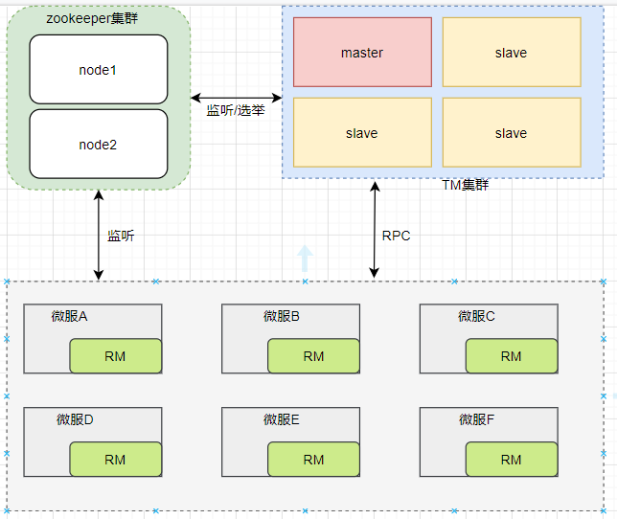
分布式事务组件
Notes:
RM为本地事务管理器
其嵌入到服务中。实时监听zookeeper中的目录从中获取TM的master地址 并与TM保存长连接。通过TM发送的命令进行真正的提交和回滚
TM为事务管理器。
监听zookeeper目录，参与master选举。只有master和RM进行通信
zookeeper引入是为了提供TM的高可用

Slide 6
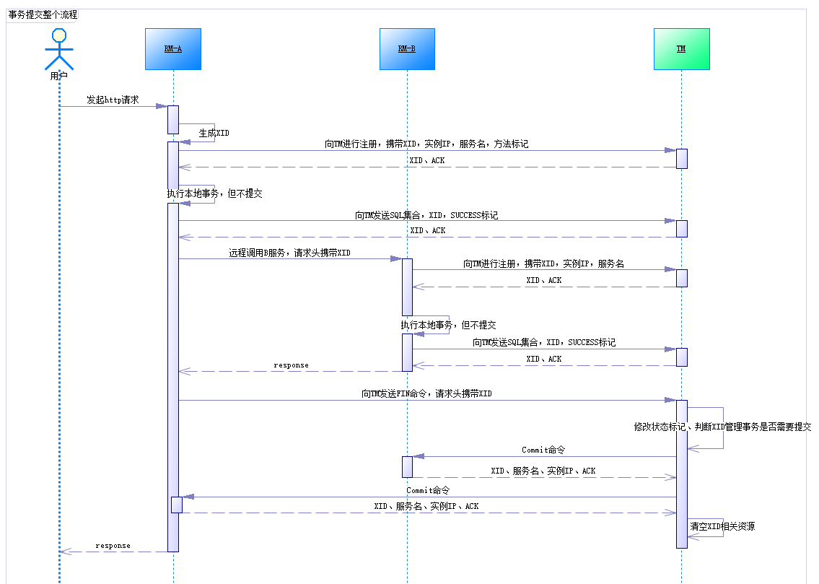
Notes:
我们整个方案是基于改良后台的2PC，在各个核心阶段会上报必要数据
1、生成分布式事务唯一标识ID，用来标记此次分布式事务链路
2、向TM进行注册，并上报服务名，实例IP，方法名，XID
3、提交阶段，会向TM上报SQL执行列表，XID
我们在各个阶段上报核心数据，为监控和管理提供相关指标

Slide 7
DEMO演示

Slide 8
Q&A

Slide 9
THANKS!

